Slide 1
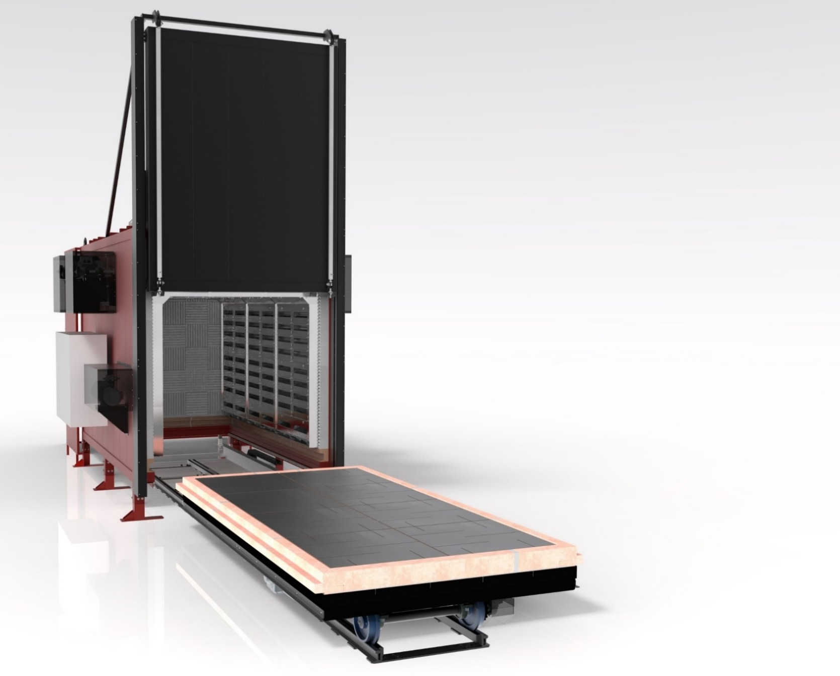
Představení společnosti
Společnost LAC, s.r.o. se již 26 let úspěšně zabývá výrobou pecí a sušáren pro řadu technologických použití, např.:
Tepelné zpracování plastů, tepelné zpracování pryže a kaučuku
Tepelné a chemicko-tepelné zpracování kovů
Tavení a udržování tavených kovů
Vytvrzování povrchových vrstev, zahořování elektrosoučástek
Laboratoře, dentisté, výroba šperků
Výroba a zpracování keramiky, porcelánu a smaltů
www.lac.cz

Slide 2
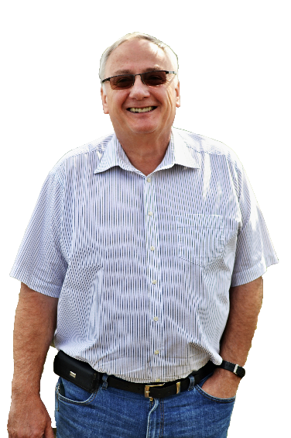
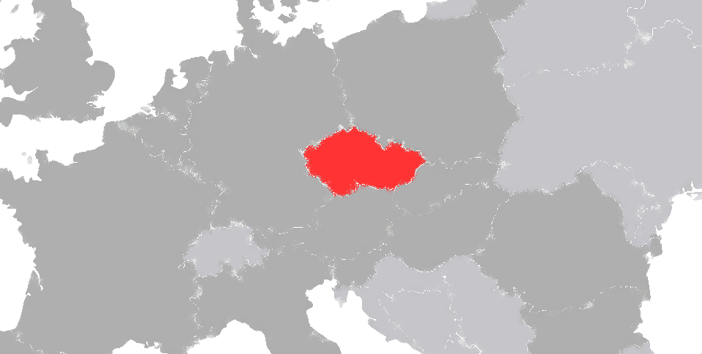
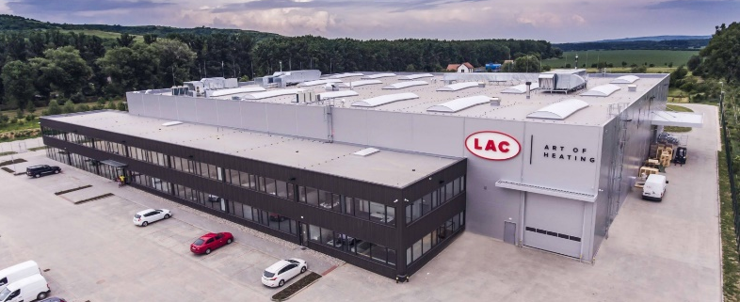
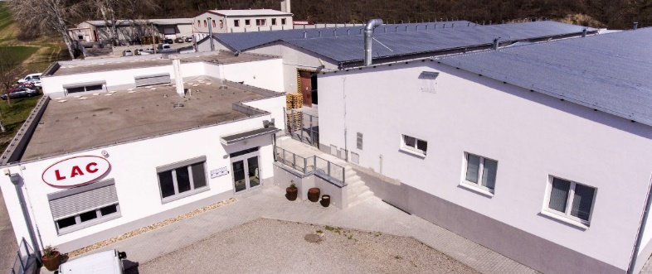
„LAC, s.r.o. je ryze česká společnost, která se vypracovala z garáže 10x10 m až do výrobních, skladovacích a administrativních prostor o celkové ploše 25 000 m².“
Radim Ledl
A
Jiří Crhák
Název společnosti vychází ze jmen vlastníků společnosti:
Provozovna průmyslové pece a sušárny Židlochovice
Praha
Brno
sídlo společnosti LAC Židlochovice
Dva výrobní závody, vývoj a výroba v České republice.
Provozovna žárobetonové tvarovky Hrušovany nad Jevišovkou

Slide 3
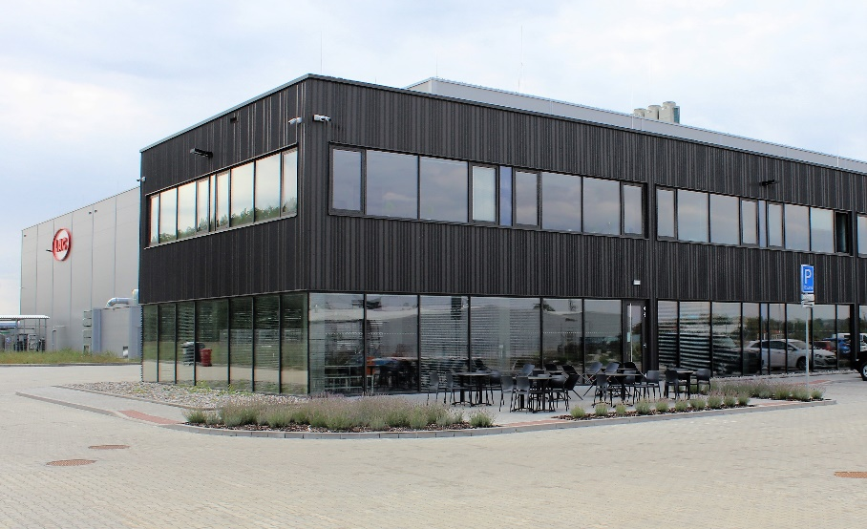
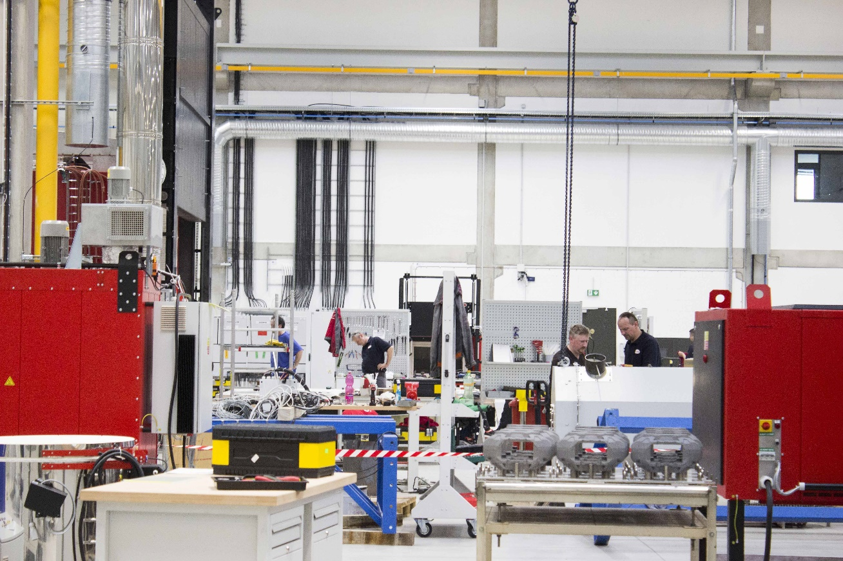
LAC, s.r.o. Topolová 933 667 01 Židlochovice Czech Republic
Výroba pecí a sušáren Židlochovice
Nová výrobní hala nám umožňuje zefektivnit výrobní proces a vyrábět ještě kvalitnější produkty pro naše zákazníky.
Jeden z největších českých výrobců, 14 000 doposud vyrobených pecí a sušáren
52 typů vyráběných pecí a sušáren, specializace na zakázkovou výrobu
25 000 m² pro výrobu, skladování a administrativu
35 zemí do kterých dodáváme výrobky

Slide 4
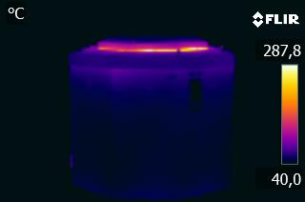
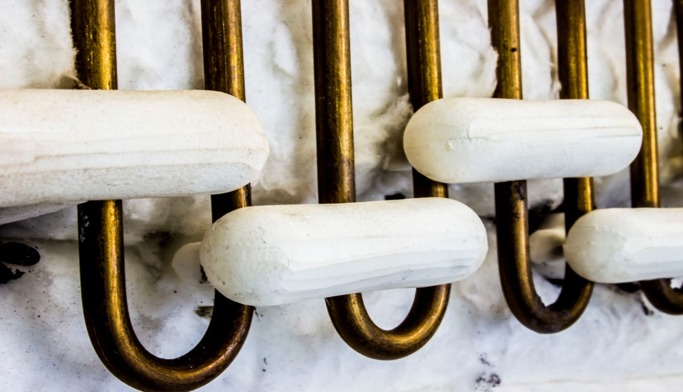
Nízkoteplotní aplikace
Tepelné zpracování
Pece pro slévárny – tavení a udržování
Laboratorní pece
Pece pro keramiku a sklo
Zakázkové projekty – atypická řešení
Portfolio výrobků
Vlastní vývojová kancelář a servisní oddělení, testovací centrum pecí
Měření, zkoušky a termografická analýza dle řady norem, např. AMS, CQI-9, DIN i ISO
Pece a sušárny, které splňují např. certifikaci NADCAP
Služby a technologie

Slide 5
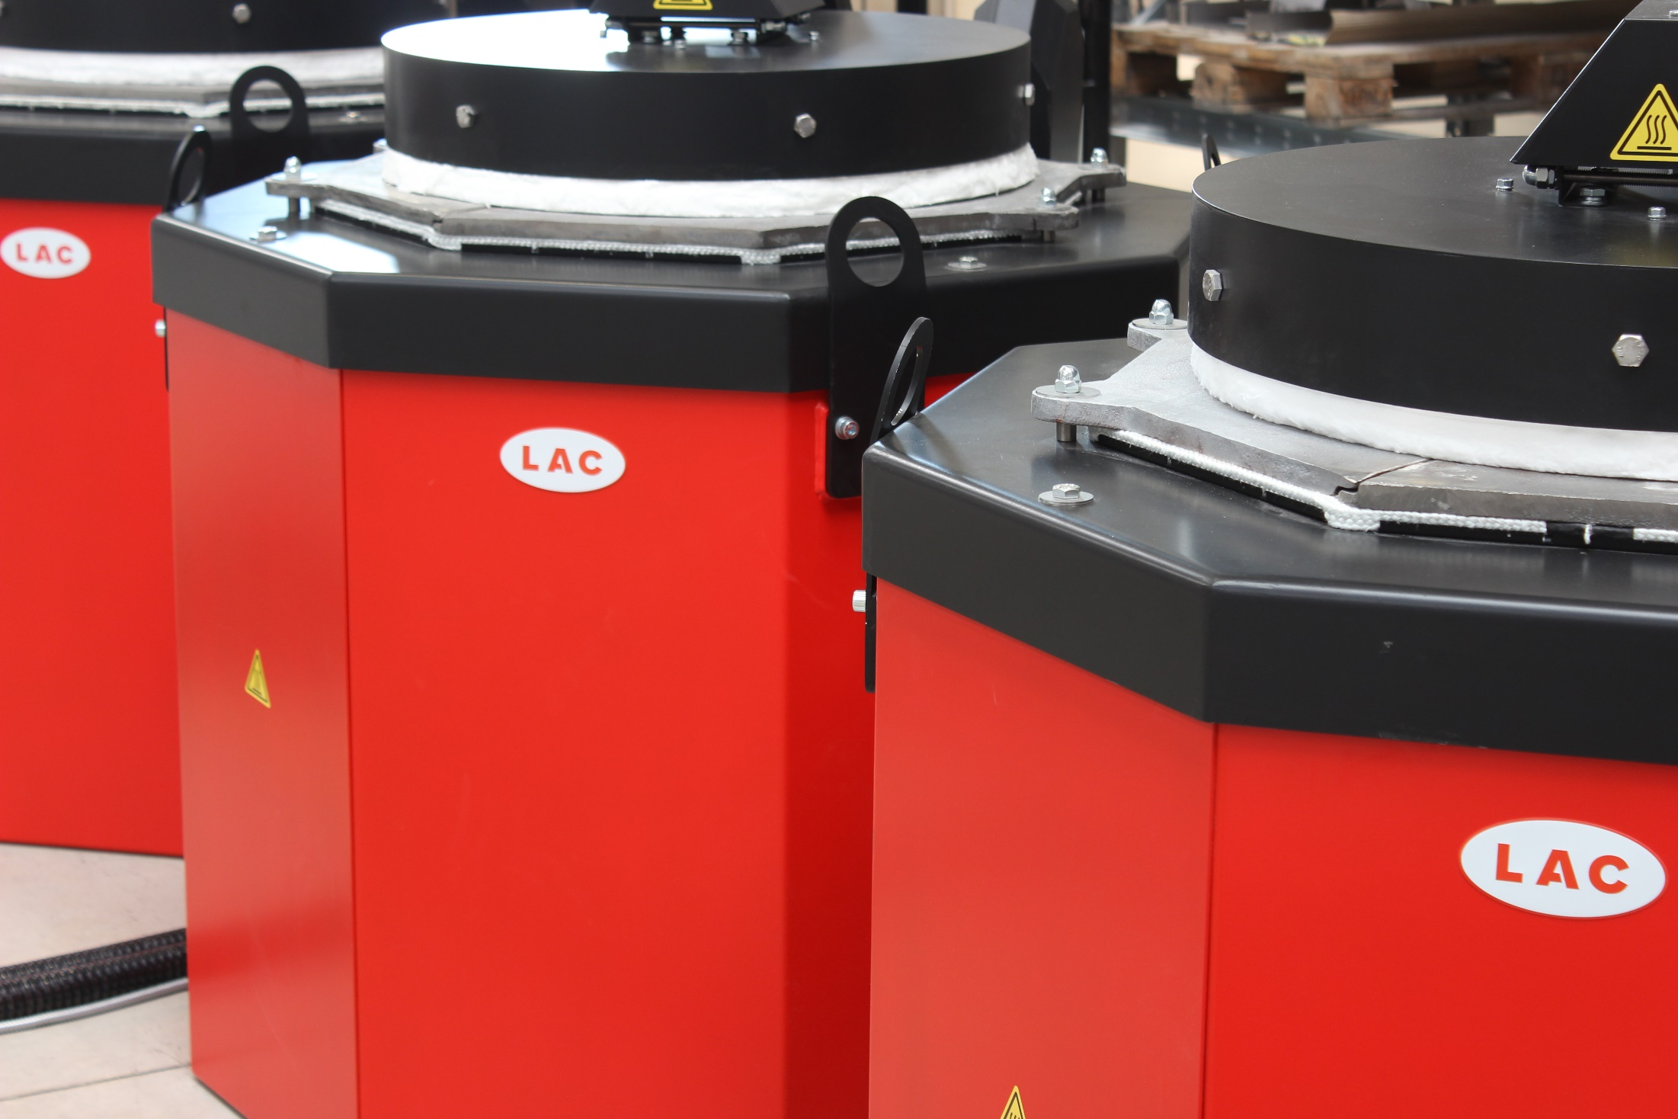
Standardní pece a sušárny
Tyto pece a sušárny si můžete snadno objednat. Jsou dodávány zpravidla do několika týdnů, pokud nebude třeba žádná jejich úprava.
Vyrábíme pece pro:
Automotive
Aerospace
Chemický průmysl
Vojenský průmysl
Slévárenství
a další

Slide 6
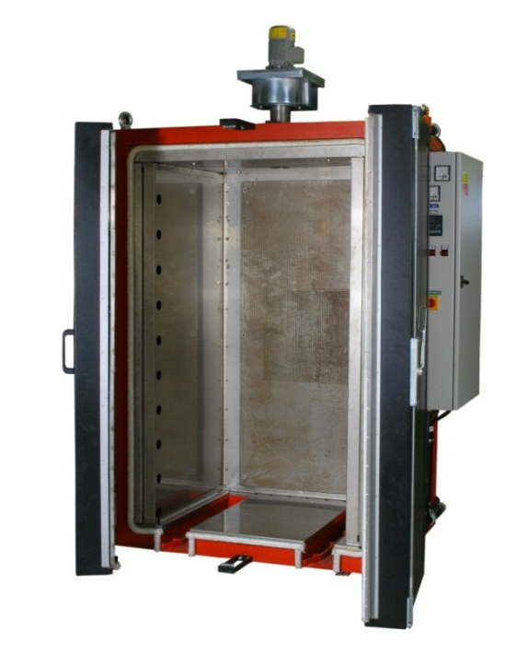
Nízkoteplotní aplikace
Vhodné pro vysoušení, vulkanizaci, předehřev, vytvrzování a vysoušení různých materiálů v plastikářském, gumárenském, automobilovém průmyslu atd.
Teplota: 70 °C - 450 °C
Objem: 60 l - 30 000 l
nízkoteplotní komorové pece a sušárny
nízkoteplotní vozokomorové pece a sušárny

Slide 7
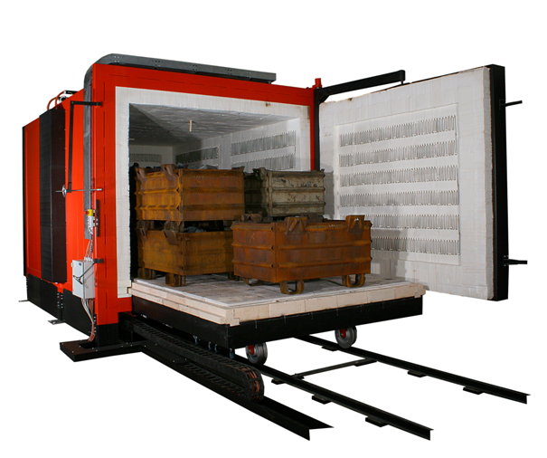
pece komorové
pece vozokomorové
pece komorové s plynotěsnou retortou a cirkulací atmosféry
pece kalící
pece šachtové
kalící solná, vodní či olejová lázeň
Tepelné zpracování kovů
Pece se používají pro různé druhy tepelného zpracování kovů v normální či ochranné atmosféře.
Druhy zpracování vsázky: vytvrzování, popouštění, žíhání, předehřev, umělé stárnutí, spojování za tepla, testování vsázky, vysoušení.
Teplota: 450 °C - 1 280 °C
Objem: 20 l - 30 000 l

Slide 8
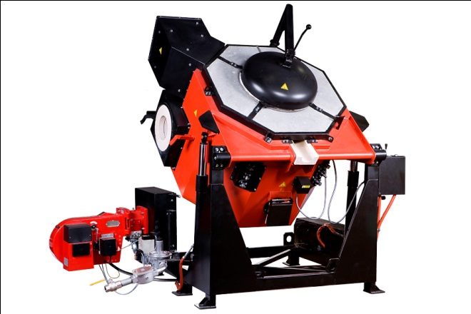
pece tavící elektrické odporové
pece tavící plynové
udržovací pece na hliník
pec tavící elektrická odporová pro nízkotavitelné kovy
Tavení a udržování hliníku a různých slitin
Tyto pece se používají jako tavící nebo udržovací na různé slitiny (cín, zinek, olovo, hliník, stříbro, zlato, měď).
Vyrábí se jako stacionární nebo sklopné.
Teplota: 900 °C - 1 400 °C
Objem: 9 l - 470 l

Slide 9
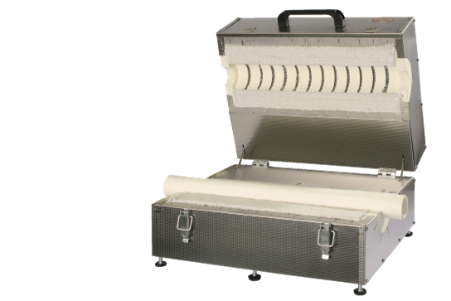
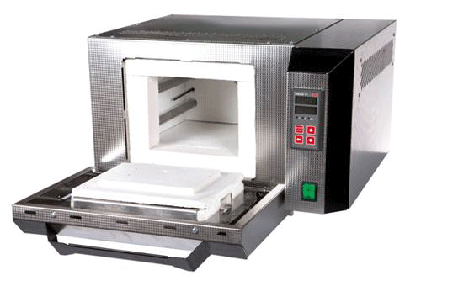
pece laboratorní a smaltovací
pece laboratorní muflové vertikální
pece laboratorní trubkové
kalící pracoviště laboratorní
pece vysokoteplotní
pec kupelační pro analýzu vzácných kovů
Laboratorní pece
Pece se používají v laboratořích na testování různých materiálů tepelným zpracováním, pro výpal smaltů, ve šperkařství, zkoušení technologií, kde je kladen důraz na přesnost rozložení teploty.
Teplota: 200 °C - 1 700 °C
Objem: 3 l - 540 l

Slide 10
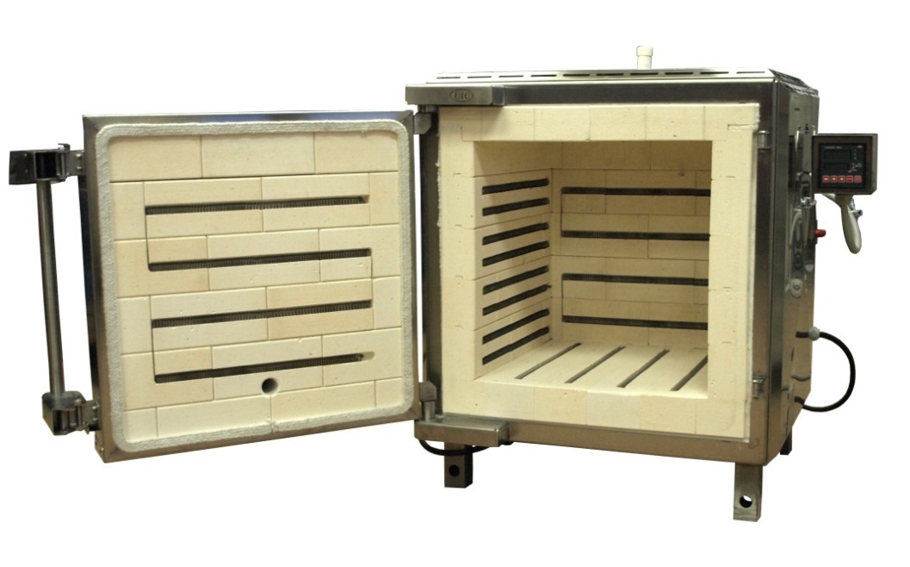
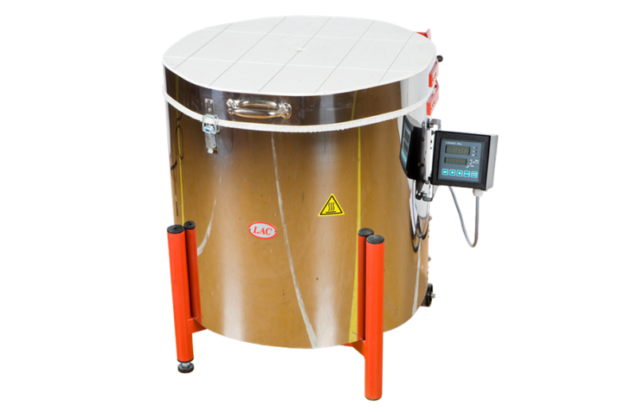
Pece se používají zejména v keramickém a sklářském průmyslu pro profesionální i hobby použití pro výpal dekorativní i průmyslové keramiky, tepelné zpracování skla a výpal dekorací.
Teplota: 900 °C - 1 400 °C
Objem: 30 l - 7 084 l
Keramické pece
pece komorové
pece kruhové
pece vozokomorové

Slide 11
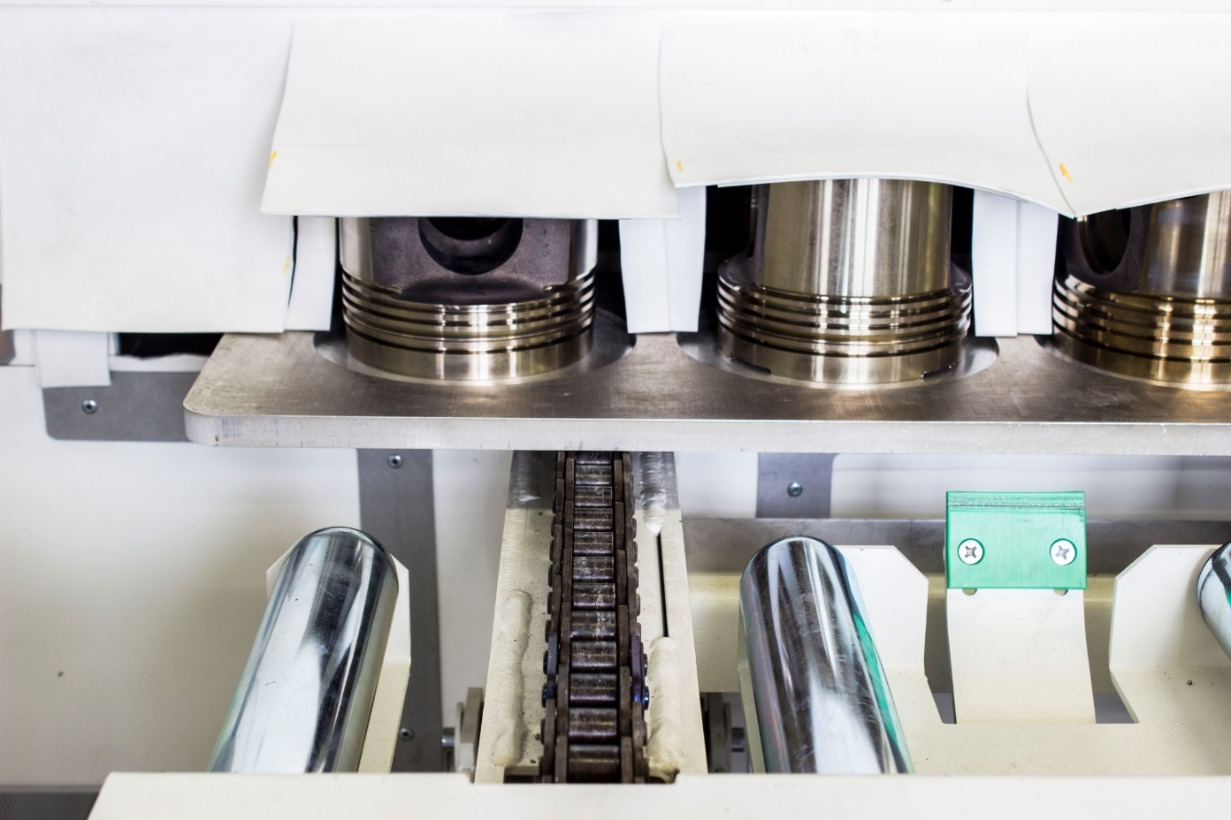
Zakázkové projekty
Výrobní program není tvořen jen standardní řadou sériově vyráběných pecí a sušáren, ale vychází vstříc zákazníkům i v oblasti atypických zpracování pecí dle jejich specifických požadavků.
Vyrábíme pece pro:
Automotive
Aerospace
Chemický průmysl
Vojenský průmysl
Slévárenství
a další

Slide 12
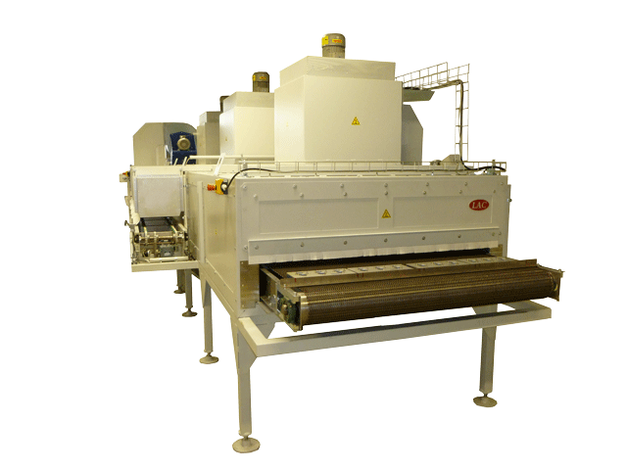
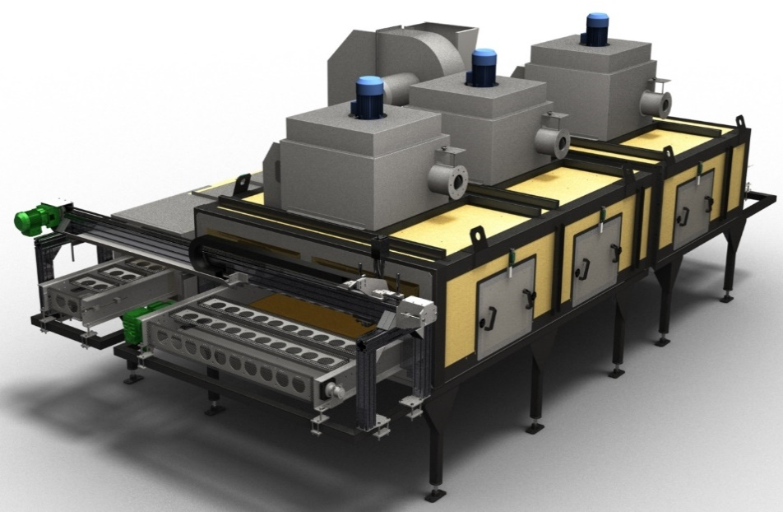
Obrovská šíře použití: tepelné zpracování kovů, předehřev primárního nátěru a sušení autoskel, vytvrzování fotovoltaických panelů, zpracování kaolinu atd.
Aktuálně velký rozvoj atypických aplikací pro automobilový průmysl
Průběžné elektrické pece a sušárny
Atypická sušárna SP 3900/02 se používá pro tepelné zpracování grafické vrstvy na okraji pístů po grafitizaci.
Pracovní teplota: 200 °C
Vyrobeno pro Federal Mogul Polsko, Turecko a Ruská federace.

Slide 13
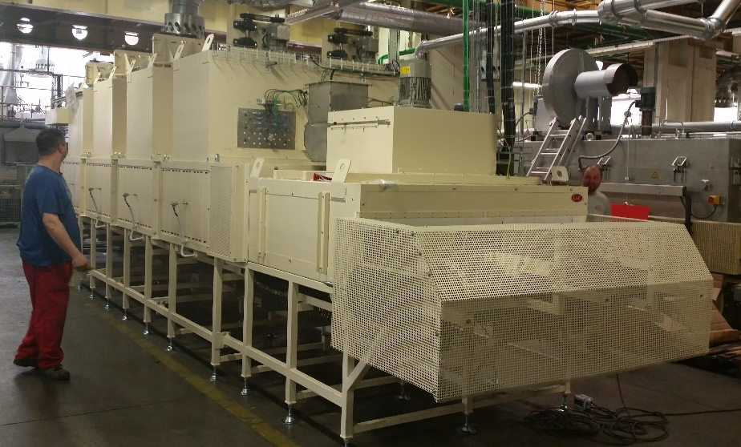
PR 2500/06 průběžná pec pro temperování spojkového obložení.
Pracovní teplota: 400 °C - 550 °C
Vyrobeno pro Sachs company Česká republika.

Slide 14
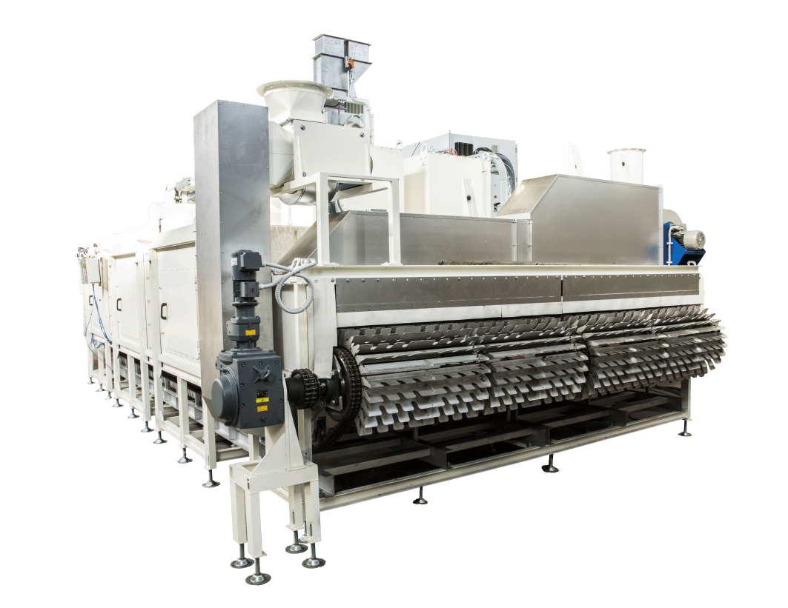
SP 6900/03 průběžná pec s pásovým dopravníkem pro vytvrzování brzdových destiček.
Pracovní teplota: 300 °C
Vyrobeno pro Federal Mogul Čína.

Slide 15
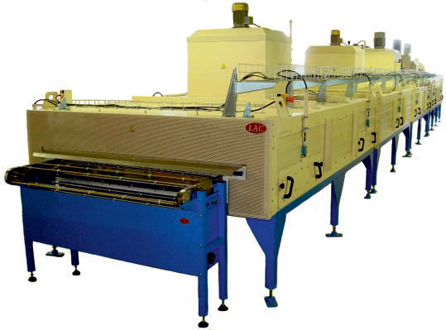
SP 3400/15 průběžná pec pro předehřev automobilových skel.
Pracovní teplota: 150 °C
Vyrobeno pro AGC Group Česká republika.

Slide 16
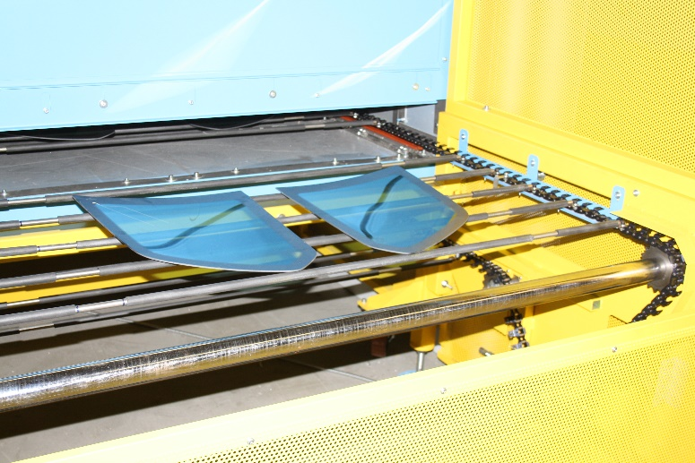
SP 3400/15 průběžná pec pro předehřev automobilových skel.
Pracovní teplota: 150 °C
Vyrobeno pro AGC Group Česká republika.

Slide 17
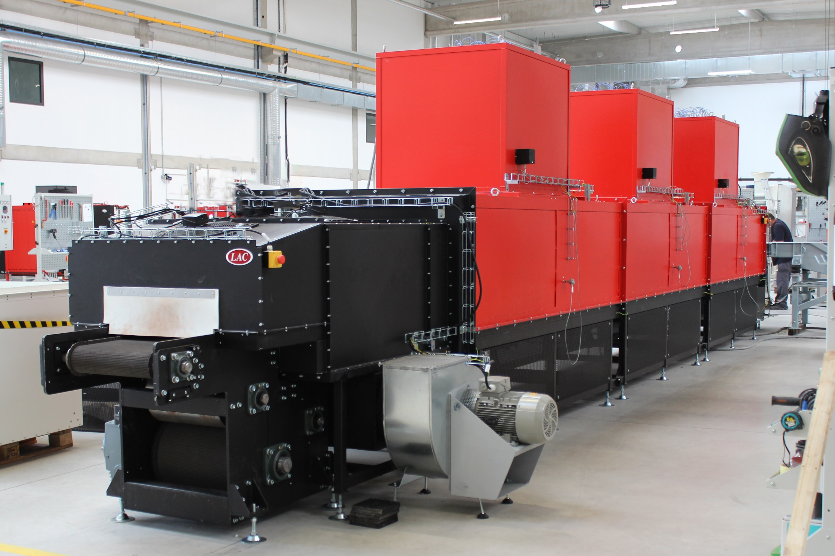
PR 1500/07 průběžná pec pro popouštění ocelových dílů po kalení.
Pracovní teplota: 180 °C - 650 °C
Vyrobeno pro Řetězy Vamberk Česká republika.

Slide 18
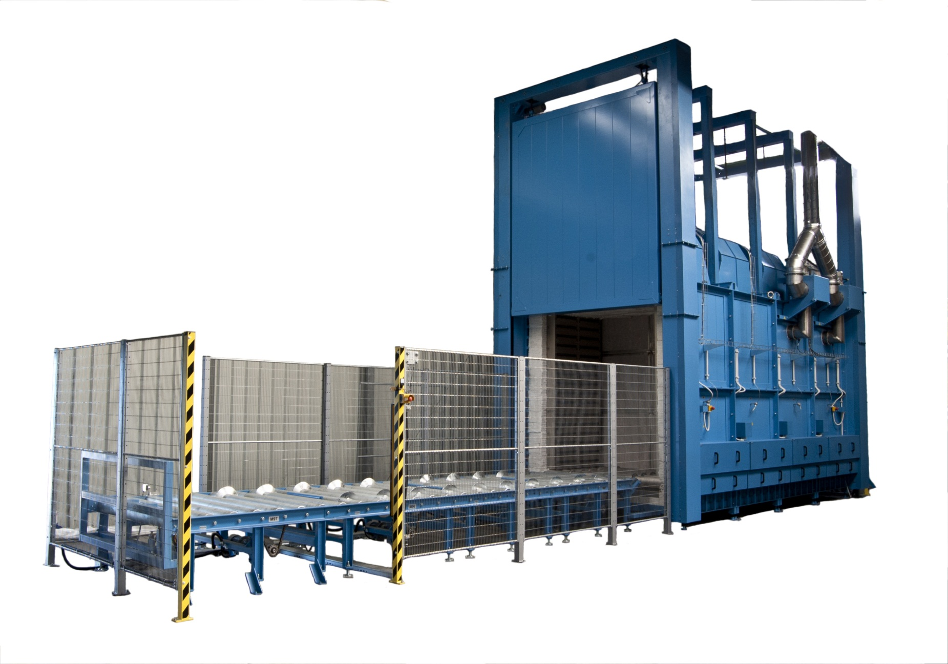
SP 21500/04 průběžná sušárna s válečkovým dopravníkem pro vytvrzování hliníkového drátu.
Pracovní teplota: 180 °C - 650 °C
Vyrobeno pro Gebauer und Griller Kabelwerke Rakousko.

Slide 19
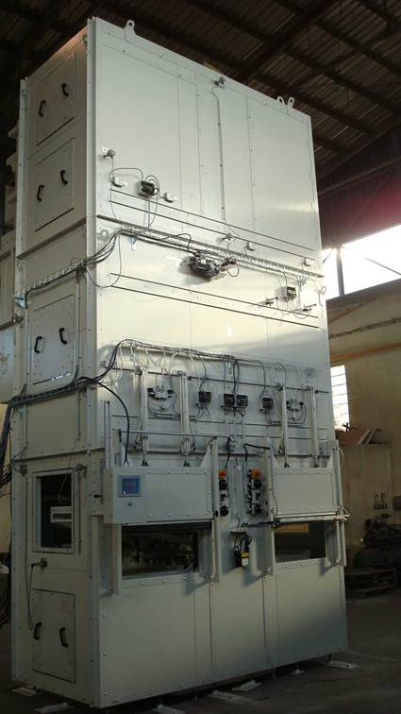
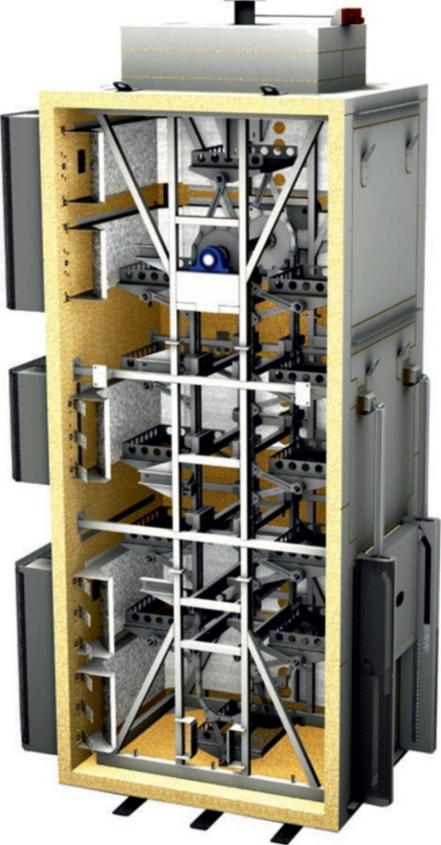
Elektrická sušárna s řetězovým dopravníkem SV 19500/15 určená pro temperování skel automobilových světlometů.
Pracovní teplota: 120 °C
Sušárny s páternosterovým dopravníkem
temperování automobilových svítilen
předehřev částí přístrojových desek automobilů
vytvrzování transformátorů
předehřev statorů elektromotorů
Vyrobeno pro Varroc Lighting Systems Česká republika.

Slide 20
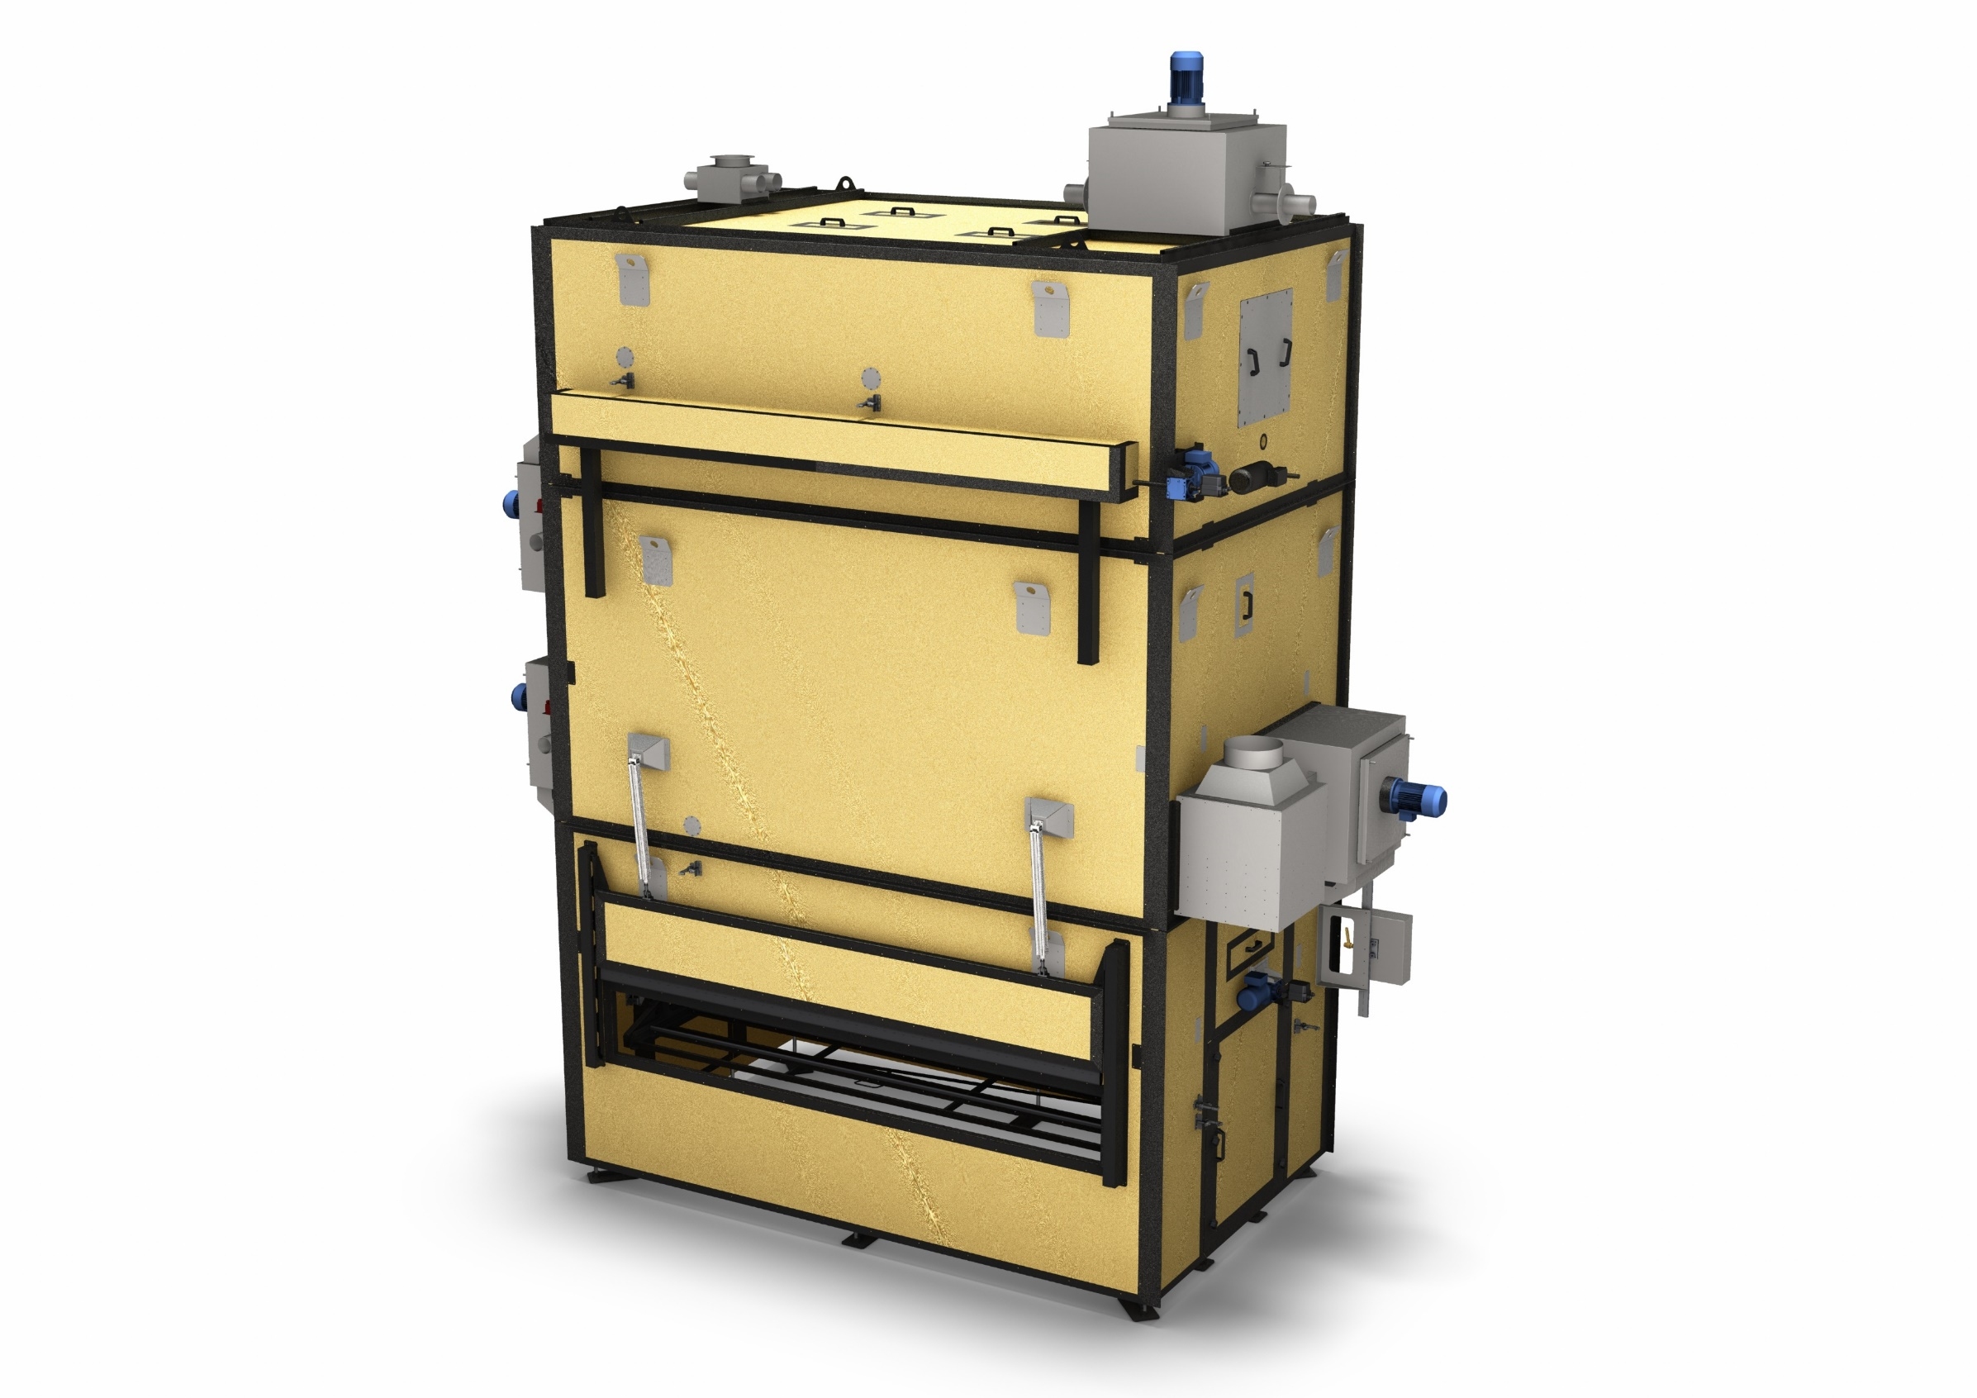
Páternosterová sušárna SV 28900/01 určená pro temperování skel automobilových lamp.
Max. teplota: 100 °C
Vyrobeno pro Varroc Lighting Systems Česká republika.

Slide 21
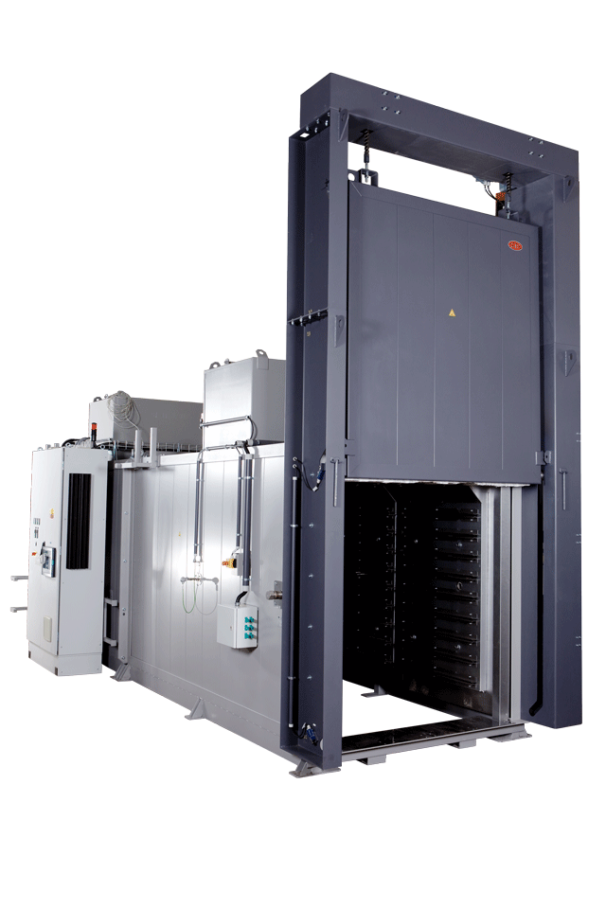
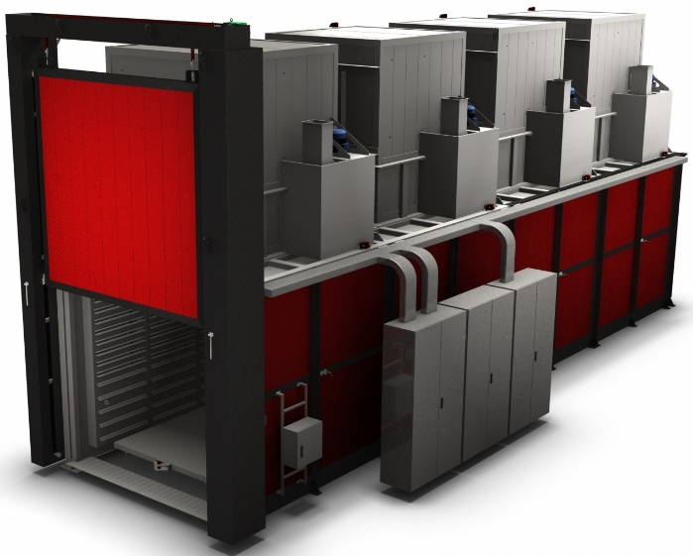
Komorové a vozokomorové pece a sušárny
vytvrzování povrchových vrstev
zahořování elektrosoučástek
umělé stárnutí hliníkových profilů
vysoušení
vulkanizace
Atypická vozokomorová sušárna SVK 50000/03 pro stárnutí hliníkových profilů po extruzi.
Vyrobeno pro Seco Warwick Rumunsko a Kirchhoff Polsko.

Slide 22
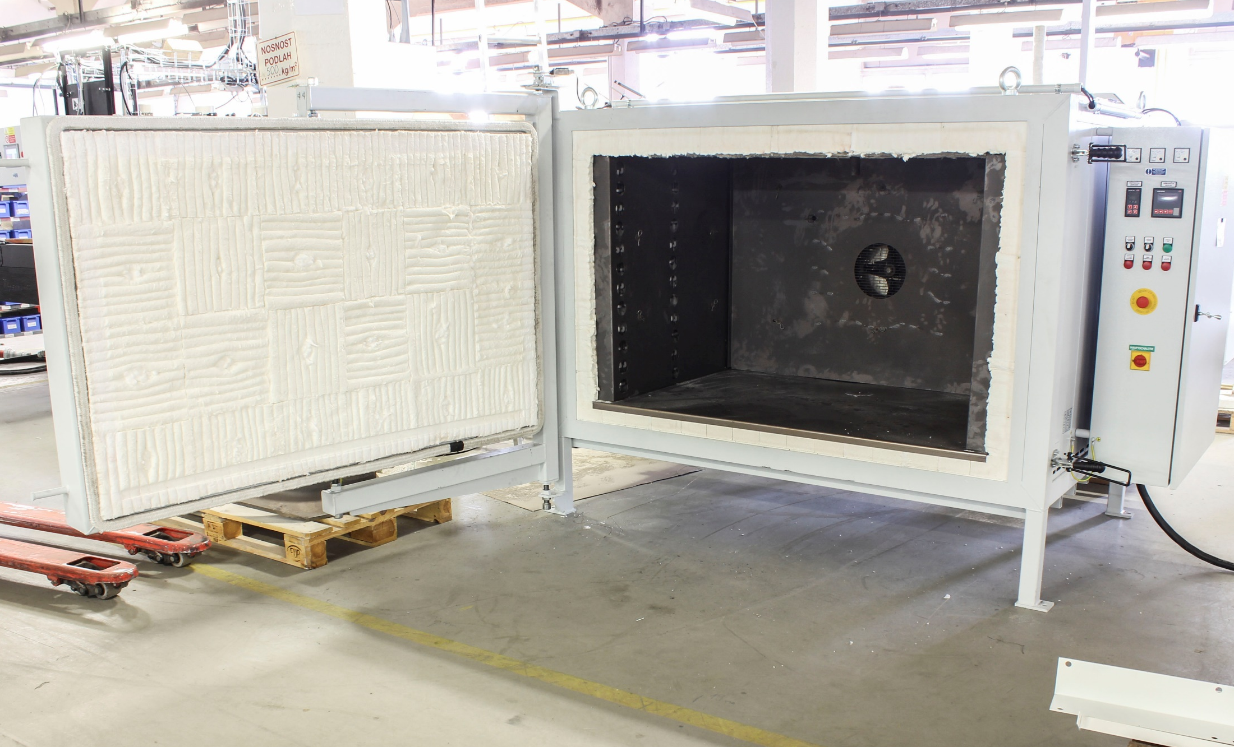
KNC/H 1500/85 komorová pec s nucenou cirkulací atmosféry.
Max. teplota: 850 °C

Slide 23
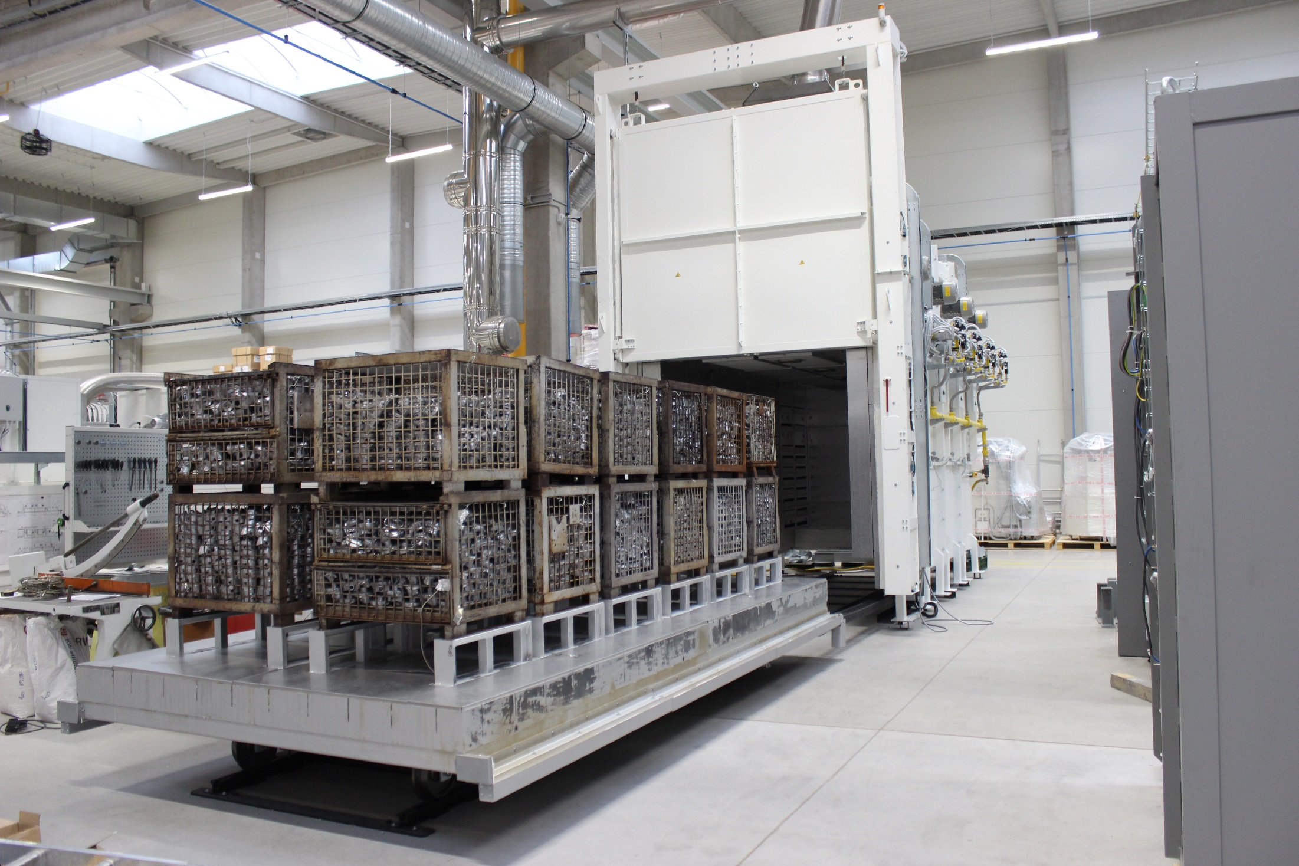
SVKP 20000/03 vozokomorová sušána s nucenou cirkulací atmosféry.
Max. teplota: 300 °C

Slide 24
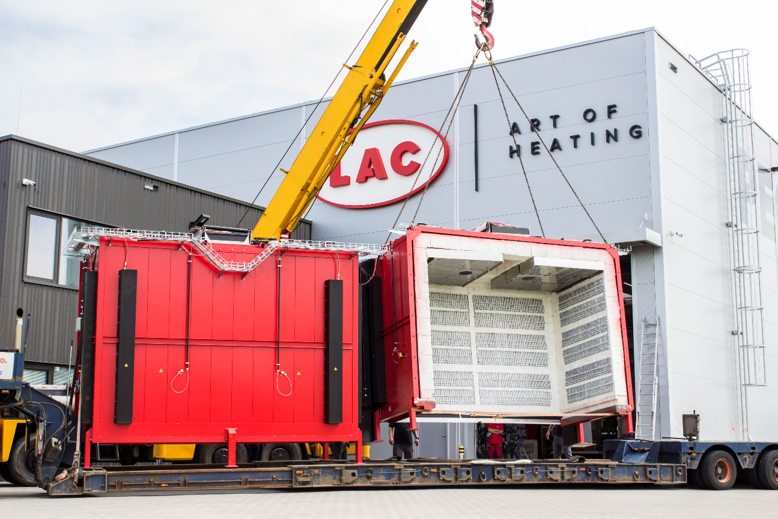
Reference

